Slide 1
GLI INDICATORI DEL MERCATO DEL LAVORO
POPOLAZIONE ATTIVA = POPOLAZIONE IN ETA’ DA LAVORO
16 – 64 anni
FORZA LAVORO = OCCUPATI + DISOCCUPATI
Persone in età da lavoro che nell’ultima settimana hanno svolto almeno un’ora di lavoro che preveda un corrispettivo monetario. (sono inclusi gli assenti dal lavoro – ferie, malattia …)
Persone in età da lavoro che hanno effettuato almeno un’azione attiva di ricerca di lavoro nell’ultimo mese e che sono disponibili a lavorare

Slide 2
DISOCCUPATI
TASSO DI DISOCCUPAZIONE =
E’ la quota di forza lavoro che sta attivamente cercando un’occupazione (sono esclusi i lavoratori “scoraggiati”)
FORZA LAVORO
OCCUPATI
TASSO DI OCCUPAZIONE =
Misura il grado di utilizzo della forza lavoro in un sistema economico
POPOLAZIONE ATTIVA
FORZA LAVORO
TASSO DI PARTECIPAZIONE =
Misura il grado di “fiducia” nel mercato del lavoro, ma è influenzato da diversi fattori sociali e culturali (ingresso delle donne nel mercato del lavoro, fenomeni migratori etc )
POPOLAZIONE ATTIVA
POP ATTIVA - FORZA LAVORO
TASSO DI INATTIVITA’ =
Un altro indicatore del il grado di “fiducia” nel mercato del lavoro (è 1- tasso di partecipazione). Il numero di persone in età da lavoro che non hanno un lavoro e non lo stanno cercando.
POPOLAZIONE ATTIVA

Slide 3
Occupazione, disoccupazione e partecipazione in Italia
Dati in variazioni percentuali rispetto all’anno precedente.
Fonte: Istat e Banca d’Italia Relazione Annuale (vari anni)

Slide 4
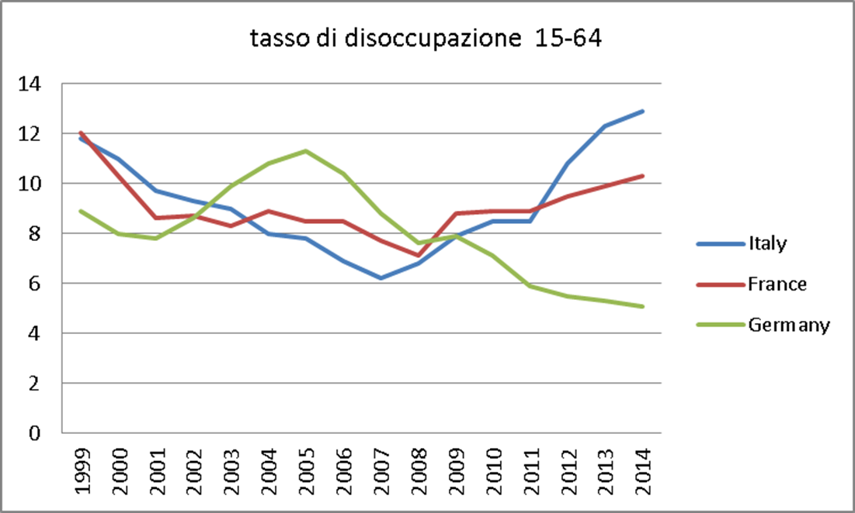
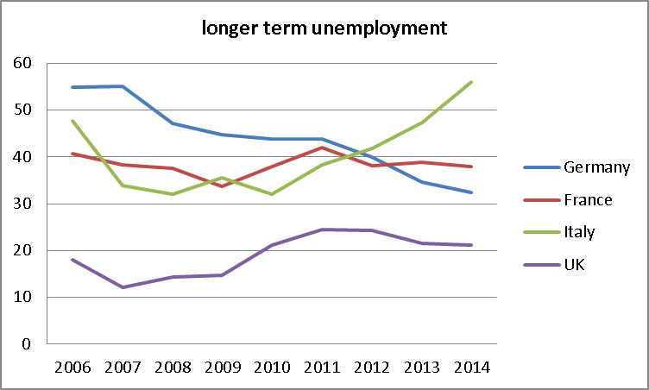

Slide 5
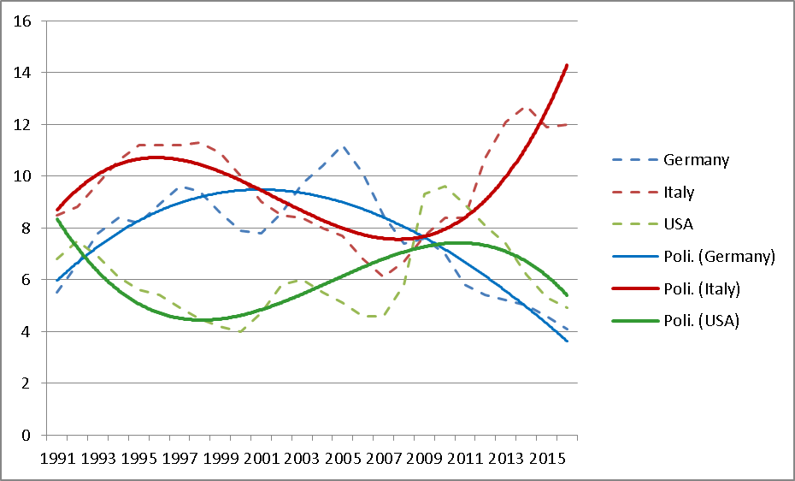
Disoccupazione rispetto alla popolazione attiva

Slide 6
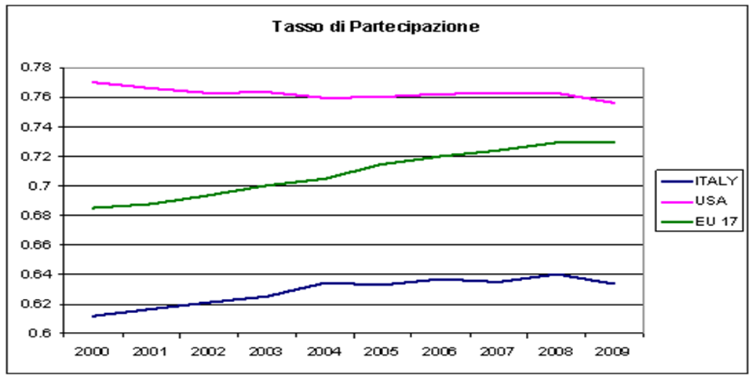

Slide 7
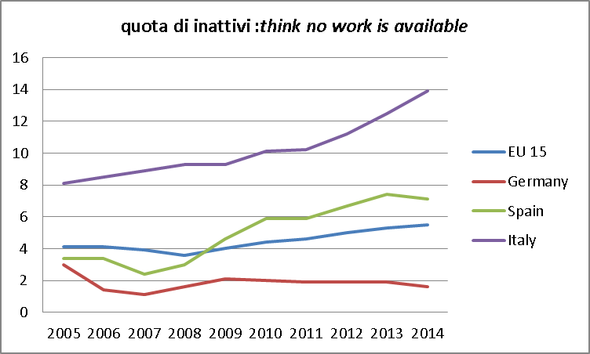
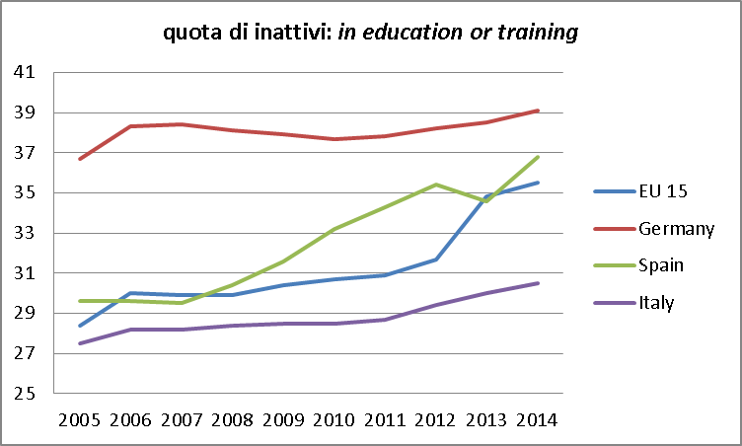

Slide 8
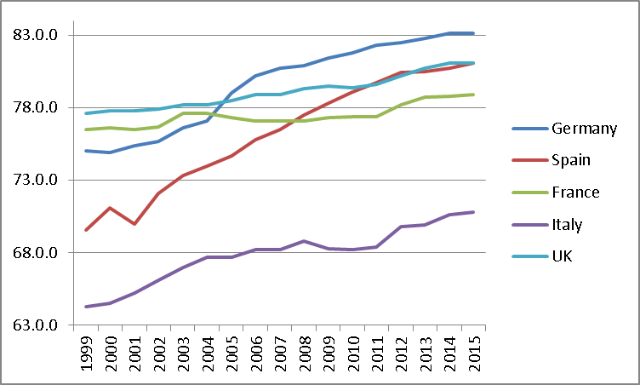
Tasso di partecipazione

Slide 10
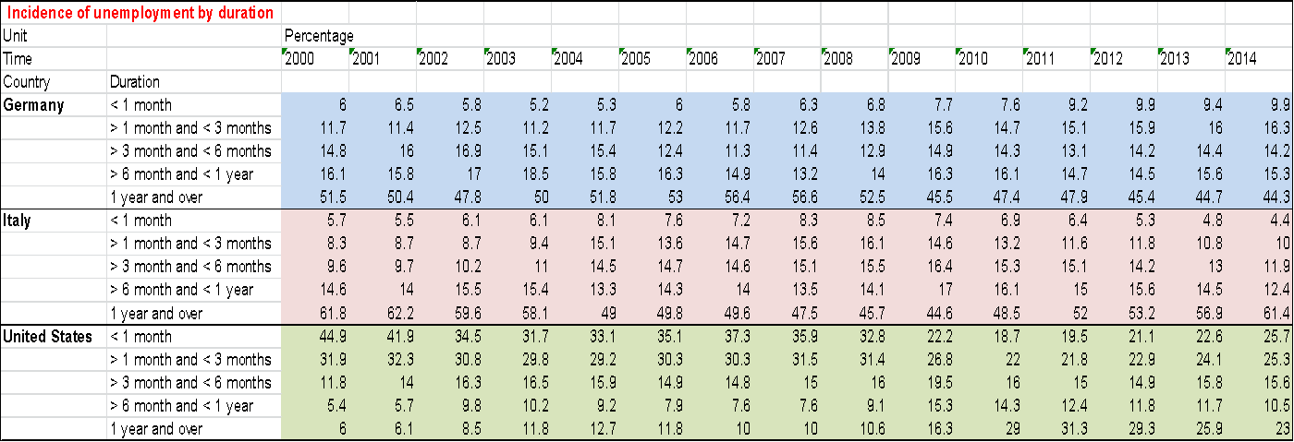

Slide 14
Il TASSO DI INFLAZIONE
Il tasso di inflazione misura il tasso di variazione del livello generale dei prezzi nel tempo
Per calcolare il livello generale dei prezzi (cioè un livello medio dei prezzi) si usano degli INDICI DI PREZZO
Il DEFLATORE del PIL misura il livello generale dei prezzi implicito nel calcolo del PIL reale, ed è calcolato dal rapporto tra il Pil nominale e il Pil reale.
L’ IPC (Indice dei Prezzi al Consumo)
è una media dei prezzi riferiti ad un dato paniere di beni di consumo, rappresentativo della famiglia media italiana

Slide 15
Deflatore (2010) = 993 / 810 = 1.226
Tasso di Inflazione (2009) = Def (2009) – Def (2008)
Def (2008)
Il deflatore serve a calcolare il tasso di inflazione. Nota che il deflatore del Pil non ha significato nei livelli, poiché cambia al cambiare dell’anno base, il quale è scelto arbitrariamente.

